Slide 1
ΔΕΚΑΔΙΚΟΙ ΑΡΙΘΜΟΙ

Slide 2
Γ΄ τάξη

Slide 3
Αριθμοί και πράξεις (Γ΄ τάξη)
Στόχοι | Θεματικές Ενότητες (διατιθέμενος χρόνος)
διαισθητικά να χρησιμοποιούν σωστά τους συνήθεις κανόνες γραφής των δεκαδικών αριθμών να διακρίνουν τη σημασία καθενός από τα ψηφία της γραφής με κόμμα ενός δεκαδικού αριθμού να προσθέτουν και να αφαιρούν δεκαδικούς αριθμούς μέχρι δύο δεκαδικά ψηφία | εισαγωγή στους δεκαδικούς αριθμούς (6 ώρες)

Slide 4
Ν.Π.Σ.-Αριθμοί (Γ΄ τάξη)
κατανοούν και χρησιμοποιούν το δεκαδικό συμβολισμό για τα δέκατα και τα εκατοστά μέσα σε πλαίσια.
στρογγυλοποιούν έναν αριθμό με ένα ή δύο δεκαδικά ψηφία στον πλησιέστερο ακέραιο ή στο πλησιέστερο δέκατο.
δεκαδικοί αριθμοί (8 ώρες)

Slide 7
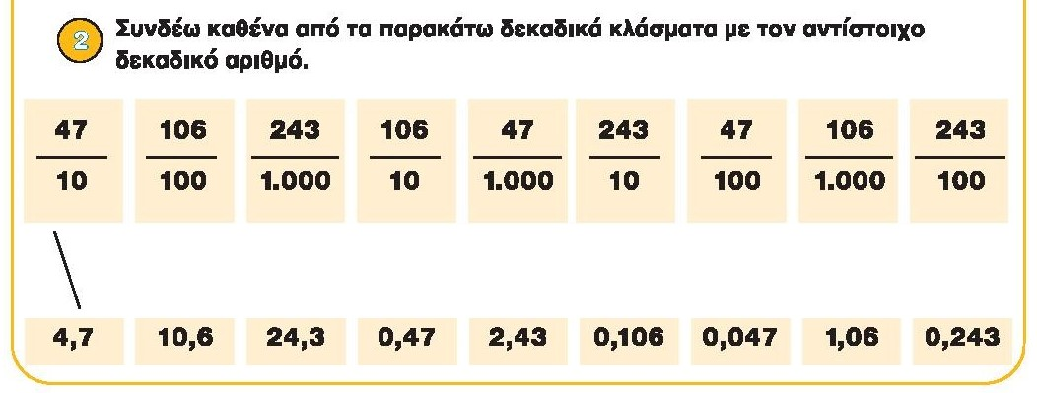

Slide 8
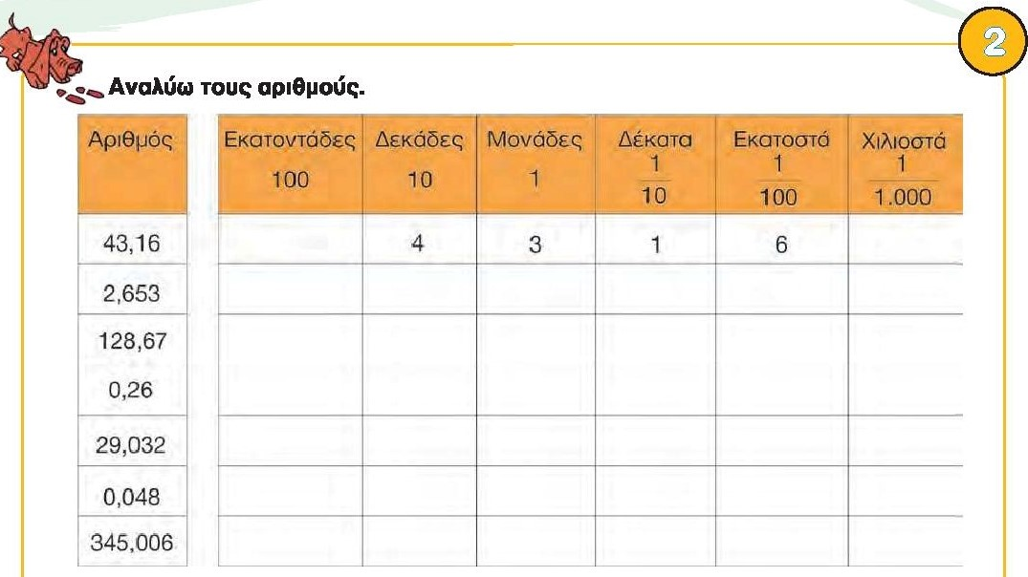

Slide 12
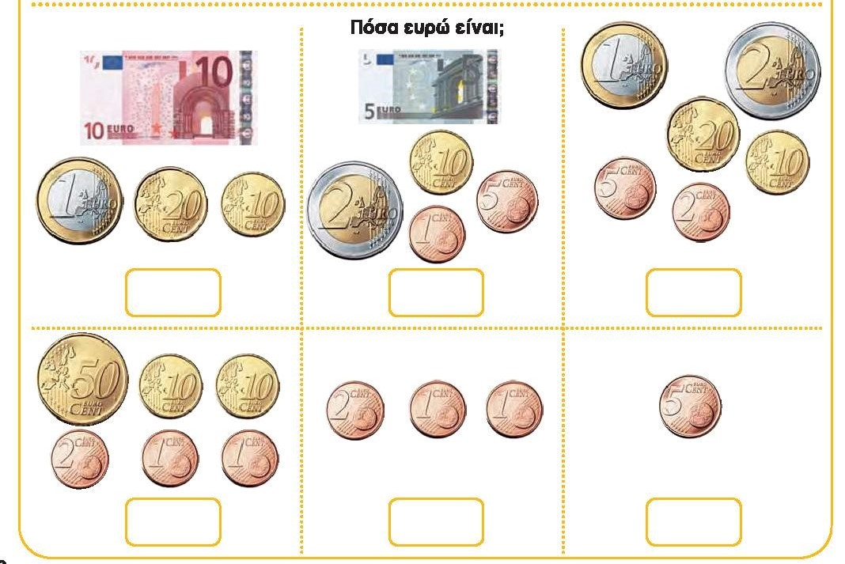

Slide 14
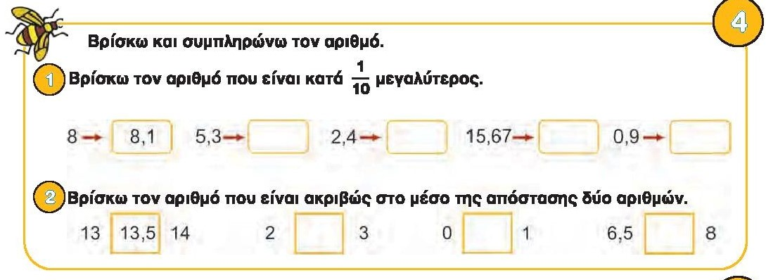

Slide 15
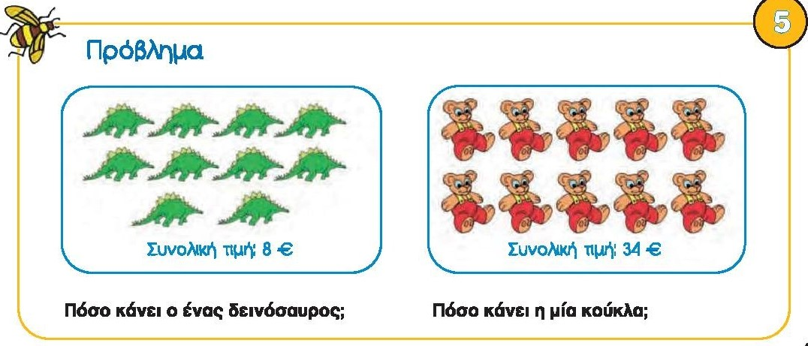

Slide 18
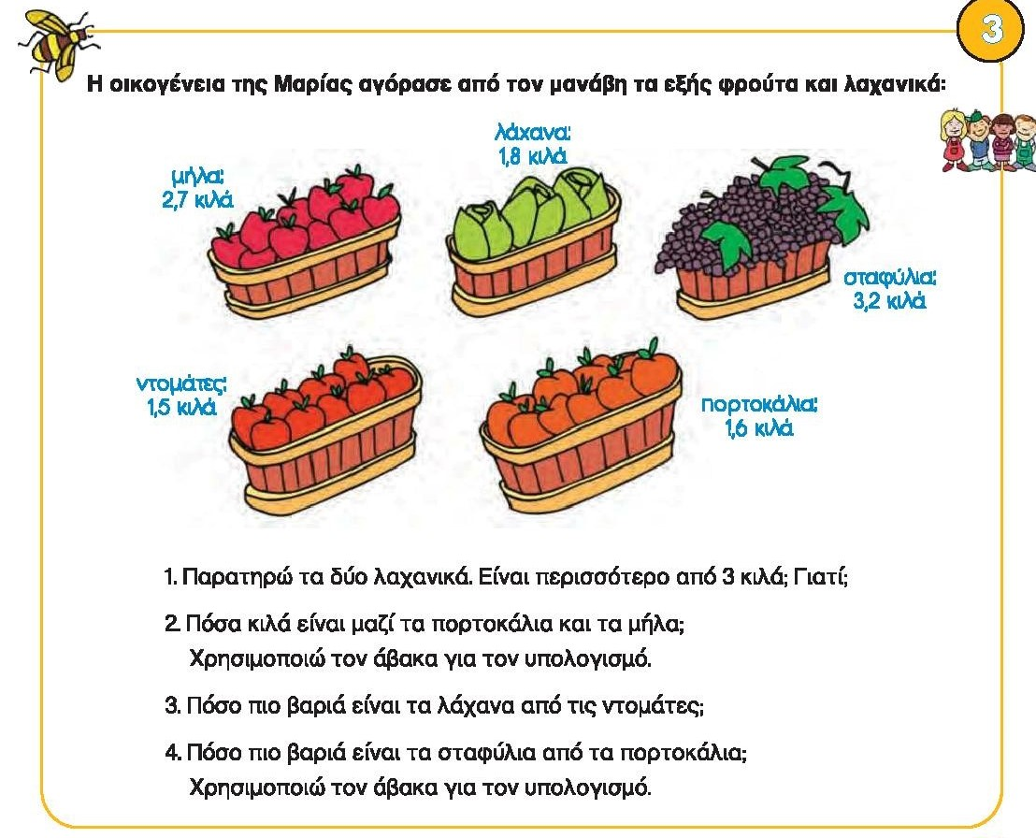

Slide 27
